Slide 1
Diabet Farmakoterapisi
Ebru Arioglu-Inan, PhD

Slide 2
Tip 1 diabet
Tip 2 diabet
Gestasyonel diabet

Slide 3
Tip 2 diabet risk faktörleri;
Obezite
Aile öyküsü
Kronik fiziksel hareket azlığı
Irk/etnisite
Bozulmuş glukoz toleransı
Bozulmuş açlık şekeri/HbA1c
Hipertansiyon (≥140/90mmHg)
HDL≤35mg/dl, trigliserid ≥250mg/dl
GDM öyküsü/4kg dan ağır bebek doğurma
Vasküler hastalık öyküsü
Acanthosis nigricans olması
Polikistik over sendromu olması

Slide 4
Yoğun glisemik kontrol (makro/mikrovasküler komplikasyon gelişimi)

Slide 5
Tip 1 diabet; insulin
Tip 2 diabet; oral antidiabetikler (gerekirse insulin)

Slide 6
Tip 2 diabet çoklu defektlere bağlı olarak gelişebilir;
İnsulin sekresyonunun bozulması
İnkretin hormonların eksikliği/rezistans
İnsulin rezistansı (kas/KC/adipozitler)
Aşırı glukagon sekresyonu
Böbrekte sodyum-glukoz cotransporter upregülasyonu

Slide 7
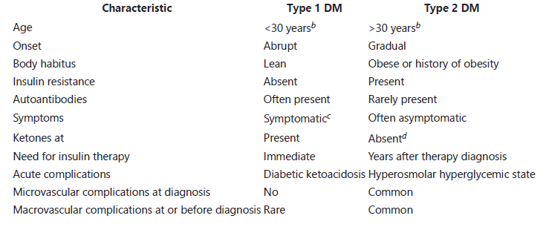
Pharmacotherapy. A pathophysiologic approach. Tenth edition

Slide 8
Pharmacotherapy. A pathophysiologic approach. Tenth edition

Slide 9
Pharmacotherapy. A pathophysiologic approach. Tenth edition

Slide 10
Pharmacotherapy. A pathophysiologic approach. Tenth edition

Slide 11
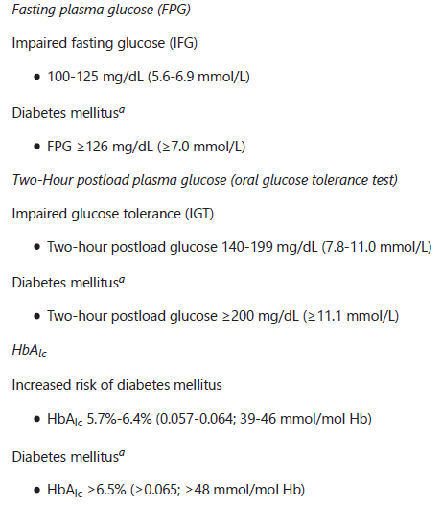

Slide 12
Tedavi
Sülfonilüreler
Biguanidler
Meglitinidler
Tiazolidindionlar (glitazonlar)
DPP-4 inhibitorleri/GLP-1 analogları
SGLT2 inhibitörleri
α-glukozidaz inhibitörleri
Dopamin agonistleri, safra asidi bağlayıcılar, amilin analogları

Slide 13
İlaç seçimi
Tip 1 diabet; insulin
Tip 2 diabet;
En çok metformin (efikasite, kilo alımı yok, hipoglisemi yok, ucuz)
Potansiyel yan etkiler, kontrindikasyonlar!
Fiyat, kullanım kolaylığı, uzun dönem güvenilirlik

Slide 14
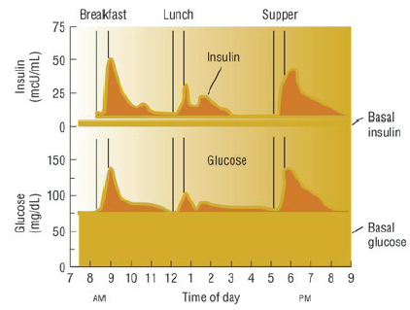
Pharmacotherapy. A pathophysiologic approach. Tenth edition

Slide 15
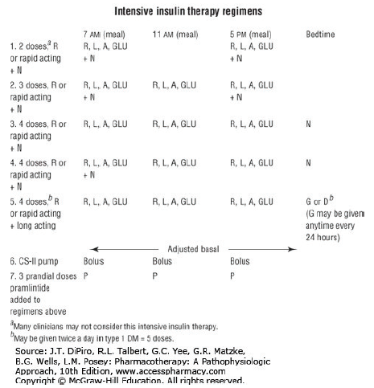
Pharmacotherapy. A pathophysiologic approach. Tenth edition

Slide 16
Split-mixed injections (NPH+rapid/regular), sabah ve akşam öğünlerinden önce
Nokturnal hipoglisemi riski!
NPH i geceye taşımak bu riski azaltabilir

Slide 17
Detemir, glargin, degludek (bazal insulin için)
Regüler, aspart, lispro, glulisin (prandial insulin)
KH alımı/fiziksel aktiviteye göre insulin dozu!

Slide 18
Correction factor: kısa etkili bir insulinin 1 unitesinin yaklaşık glukoz düşürücü etkisi.
Regüler, günlük insulin dozu 1,500 e bölünür
Hızlı etkili için 1,700-1,800 e bölünür
40u bazal ve üç öğün 12 şer U rapid acting insulin alan kişi;1,700/76=22
Yani her bir rapid acting U insulin kan şekerini 22 mg/dl (1.2mmol/l) düşürecek demektir.
Hasta uyuncu için bu değer 20-25 mg/dl ye yuvarlanabilir.

Slide 19
KH sayımı
İnsulin/carb oranı
500/Günlük insulin U (regüler için 450)
Günlük 76U insulin alan kişi, 500/76=6,57
1U insulin yaklaşık 7g KH ı karşılayacak

Slide 20
Genellikle bazal/bolus insulin oranı %50/%50
Tedaviye yeni başlayacak bir tip 1 diabetik için; 0,5-0,6U/kg/gün doz insulin

Slide 21
Hipoglisemiyi düzeltmek için “15 kuralı”
Hipoglisemi ortaya çıktıysa hasta 15g basit KH almalı (240ml portakal suyu, 240ml süt, 4 glukoz tableti, 1 tüp glukoz jeli)
15dak sonra BG ölçülmeli, 70mg/dl nin altındaysa tekrar etmeli

Slide 22
Hipoglisemik duyarsızlık (unawareness): otonomik nöropati ya da çok sık hipoglisemik atak geçirme sonucu

Slide 23
aAssay should be National Glycohemoglobin Standardization Program (NGSP) certified measurement and DCCT
standardized. More stringent glycemic control may be appropriate if accomplished without significant hypoglycemia
or adverse effects. Less stringent HbAlc goals may be appropriate in patients with a history of severe hypoglycemia,
limited life expectancy, advanced micro/macrovascular complications or comorbidities, at-risk elderly, dementia, or in
younger children.
bPostprandial glucose measurements should be made 1-2 hours after the beginning of the meal, generally the time of
peak levels in patients with diabetes.
Pharmacotherapy. A pathophysiologic approach. Tenth edition
AACE, American Association of Clinical Endocrinologists; ACE, American College of Endocrinology; ADA, American
Diabetes Association; DCCT, Diabetes Control and Complications Trial.

Slide 24
cVulnerability to hypoglycemia and relatively low risk of complication prior to puberty considered. Adolescents and young adults may have adult goals if without developmental and psychological issues, and if without excessive hypoglycemia
Pharmacotherapy. A pathophysiologic approach. Tenth edition
AACE, American Association of Clinical Endocrinologists; ACE, American College of Endocrinology; ADA, American
Diabetes Association; DCCT, Diabetes Control and Complications Trial.

Slide 25
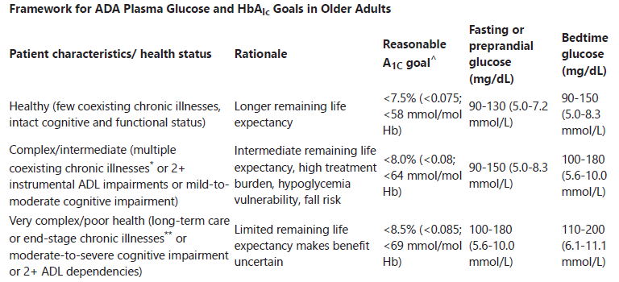
^A lower A1C goal may be set for an individual if achievable without recurrent or severe hypoglycemia or undue
treatment burden.
*Coexisting chronic illnesses are conditions serious enough to require medications or lifestyle management and may
include arthritis, cancer, congestive heart failure, depression, emphysema, falls, hypertension, incontinence, stage 3 or
worse chronic kidney disease, myocardial infarction, and stroke. By “multiple,” we mean at least three, but many
patients may have five or more (6).
**The presence of a single end-stage chronic illness, such as stage 3-4 congestive heart failure or oxygen-dependent
lung disease, chronic kidney disease requiring dialysis, or uncontrolled metastatic cancer, may cause significant
symptoms or impairment of functional status and significantly reduce life expectancy.
Pharmacotherapy. A pathophysiologic approach. Tenth edition

Slide 26
Tip 2 diabetik hasta;
HbA1c≤7.5 (hipoglisemi yapmayan ve tek bir antidiabetik ajan)
HbA1c 7.5-8.5 (tek ya da kombinasyon)
HbA1c ≥8.5 (kombinasyon ya da insulin)

Slide 27
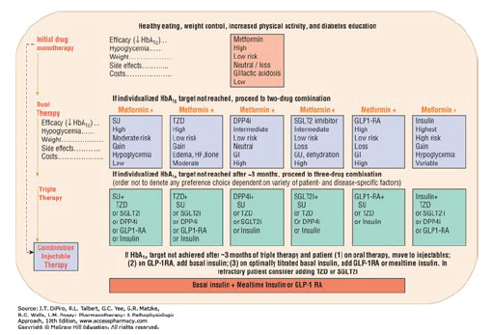
Antihyperglycemic Therapy Recommendations in Type 2 Diabetes. General Recommendations. (Data from reference20.)
Pharmacotherapy. A pathophysiologic approach. Tenth edition

Slide 28
İnsulin;
Alerji?
Lipodistrofi
Hipoglisemi
Gece hipoglisemisi

Slide 29
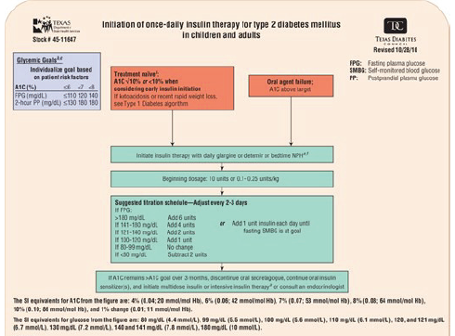
Simplified Insulin algorithm for type 2 DM in children and adults
Pharmacotherapy. A pathophysiologic approach. Tenth edition

Slide 30
Diabetik çocuk ve adolesanlar:
Metformin (10-16 yaş için)
Sulfonilüreler
İnsulin

Slide 31
Diabetik yaşlı hastalarda glisemik hedefleri ve ilaç seçimini;
Hipoglisemi riski, eşlik eden hastalıklar, kendi kendine bakabilme durumu, beslenme, düşme riki, mental durum
Kısa etkili insulin sekretagogları, DPP-4 inhibitörleri, düşük doz sulfonilüre, α-glukozidaz inhibitörleri (hipoglisemi riskini azaltır)
Metformin? GFH 30 ml/min/1.73m² ise düşük doz metformin
SGLT2 inh ? Renal fonks-efikasite ilişkisi, idrara çıkma-ortostatik değişim-düşme riski
TZDs –düşme-kırık riski!
Günlük bazal insulin için basit insulin rejimi (sıkı glisemik kontrol gerekmiyorsa)

Slide 32
GDM
GDM; doğum defekti, sezaryen doğum, düşük, maternal preeklempsi/eklempsi, erken doğum, neonatal hipoglisemi, omuz çıkığı, doğum defektleri, hiperbilurubinemi
BG hedefleri; FBG 90mg/dl ve altı, 1h-BG 120mg/dl ve altı, 2h-BG 110mg/dl ve altı

Slide 33
Gebelik öncesi DM
Yemek öncesi, yatmadan önce ve gece BG 60-90mg/dl olmalı
Yemek sonrası 100-120mg/dl
Bazal insulin olarak NPH guvenli, detemir 2012 de B kategorisi,
Metformin/gliburid
Gliburid kordon serumunda bulunmamış
Metformin plasentayı geçer

Slide 34
Hastalık durumu,
İnsulin ihtiyacı artar, rapid acting insulin eklemek gerekebilir, kusma varsa ya da takip eden iki ölçümde BG 250mg/dl ve üstü ise keton ölçmek gerekebilir
GI/üriner kayıp varsa, elektrolit/sıvı desteği
Enfeksiyon, kortizol/katekolamin/glukagon/GH artışına neden olan durumlarda DKA riski!

Slide 35
Ameliyat öncesi DM
İnsuline geçilir
Ameliyat sonrası;
Bir süre bazal insulin ile devam edilir
Oral beslenmeyen hastalarda sürekli iv infüzyon tercih edilir

Slide 36
HIV hastaları
Tip 2 diabet gelişme olasılığı yüksek (HIV, hepatit c gibi diğer enfeksiyonlar, tedavide kullanılan ilaçlar ve eşlik eden diğer durumlar)
Pentamidin, P.carini pnömonisi için, Beta cell toksini, hipoglisemi riski
Megestrol, iştah uyarıcı, hiperglisemi riski
Proteaz inhibitörleri, insulin sensitivitesini bozar, insulin sekresyonunu bozar, lipotoksisiteyi kötüleştirir
Uzun süre kullanılan Stavudin, diabet riskini artırır
Subkutan yağın viseral kısma redistribüsyonu diabet riskini artırır
Metformin tercih edilir (zidovudin, stavudin, didanozin kullanılıyorsa başlamadan önce laktat bakılmalı!)
TZDs, yağ redistribüsyonu için yararlı olabilir
Kilo kaybı yapan ilaç!
İlaç etkileşimleri!

Slide 37
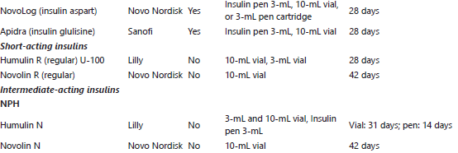
TABLE 74-7. Available Insulin Preparations and other Injectables
Pharmacotherapy. A pathophysiologic approach. Tenth edition

Slide 38
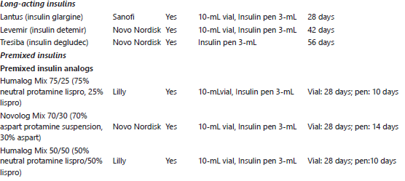
Pharmacotherapy. A pathophysiologic approach. Tenth edition

Slide 39
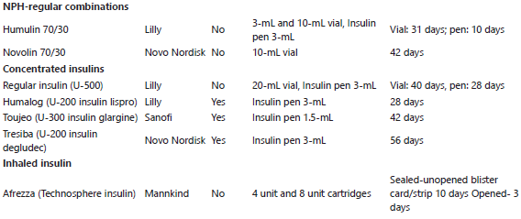
Pharmacotherapy. A pathophysiologic approach. Tenth edition

Slide 40
Regüler kristal insulin eğer çinko varsa injeksiyondan sonra hexamerik formuna ayrılır (sırasıyla dimer ve monomer)
Protamin ve ekstra çinko hekzamerik formu güçlendireceği için etkinin başlamasını pik yapmasını ve süresini geciktirir
Lispro, aspart ve glulisin hızla monomere ayrıldığı için etki çabuk başlar

Slide 41
Glargin, ph 4, injeksiyon yerinde mikropresipite oluyor
Detemir, hem albumine güçlü bağlanır hem de güçlü hekzamer oluşturur
Degludec, multihekzamer oluşturur

Slide 42
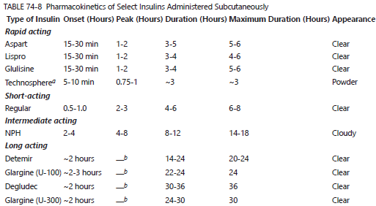
Pharmacotherapy. A pathophysiologic approach. Tenth edition

Slide 43
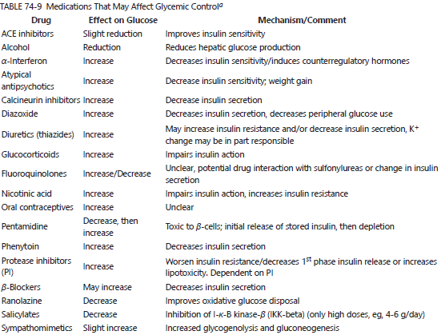
Pharmacotherapy. A pathophysiologic approach. Tenth edition

Slide 44
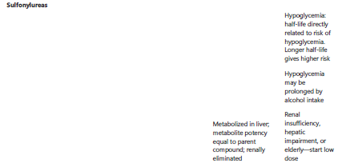
Pharmacotherapy. A pathophysiologic approach. Tenth edition

Slide 45
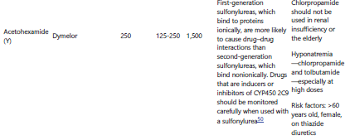
Pharmacotherapy. A pathophysiologic approach. Tenth edition

Slide 46
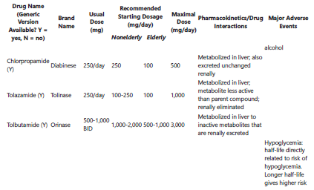
Pharmacotherapy. A pathophysiologic approach. Tenth edition

Slide 47
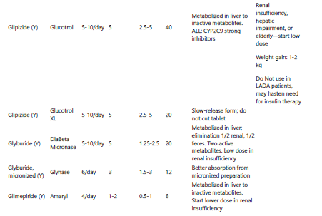
Pharmacotherapy. A pathophysiologic approach. Tenth edition

Slide 48
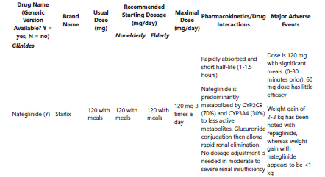
Pharmacotherapy. A pathophysiologic approach. Tenth edition

Slide 49
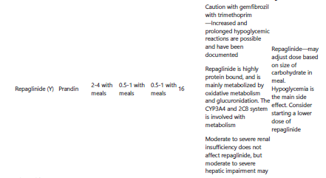
Pharmacotherapy. A pathophysiologic approach. Tenth edition

Slide 50
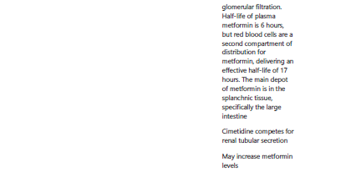
Pharmacotherapy. A pathophysiologic approach. Tenth edition

Slide 51
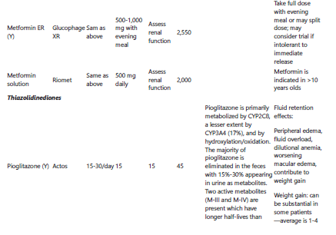
Pharmacotherapy. A pathophysiologic approach. Tenth edition

Slide 52
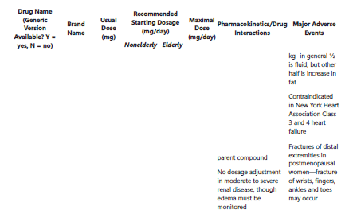
Pharmacotherapy. A pathophysiologic approach. Tenth edition

Slide 53
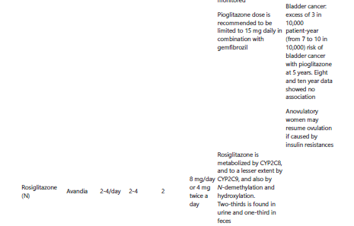
Pharmacotherapy. A pathophysiologic approach. Tenth edition

Slide 54
Pharmacotherapy. A pathophysiologic approach. Tenth edition

Slide 55
Pharmacotherapy. A pathophysiologic approach. Tenth edition

Slide 56
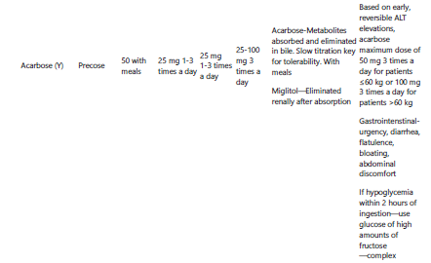
Pharmacotherapy. A pathophysiologic approach. Tenth edition

Slide 57
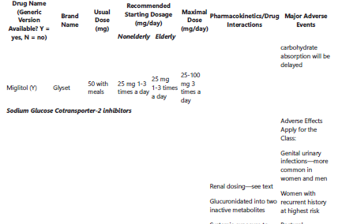
Pharmacotherapy. A pathophysiologic approach. Tenth edition

Slide 58
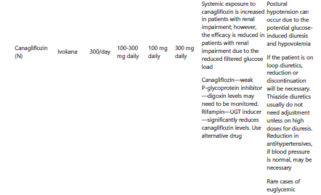
Pharmacotherapy. A pathophysiologic approach. Tenth edition

Slide 59
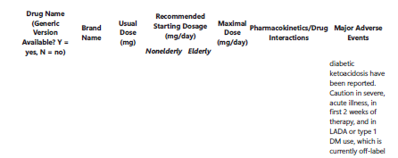
Pharmacotherapy. A pathophysiologic approach. Tenth edition

Slide 60
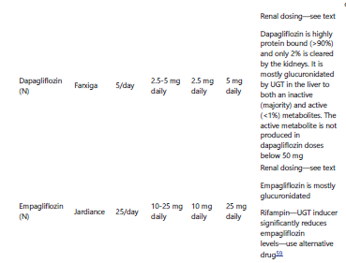
Pharmacotherapy. A pathophysiologic approach. Tenth edition

Slide 61
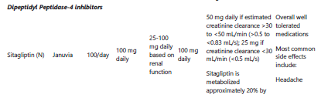
Pharmacotherapy. A pathophysiologic approach. Tenth edition

Slide 62
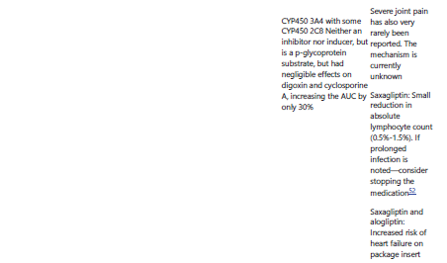
Pharmacotherapy. A pathophysiologic approach. Tenth edition

Slide 63
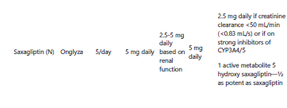
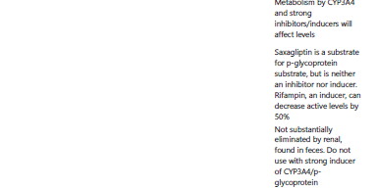
Pharmacotherapy. A pathophysiologic approach. Tenth edition

Slide 64
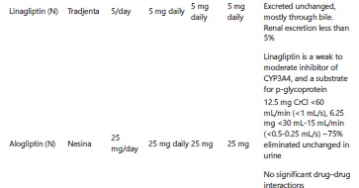
Pharmacotherapy. A pathophysiologic approach. Tenth edition

Slide 65
Pharmacotherapy. A pathophysiologic approach. Tenth edition

Slide 66
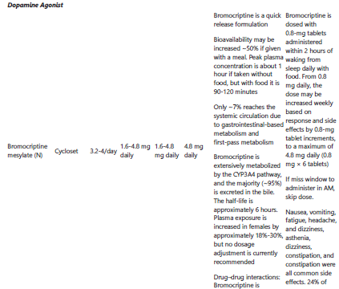
Pharmacotherapy. A pathophysiologic approach. Tenth edition

Slide 67
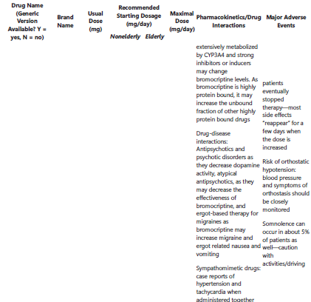
Pharmacotherapy. A pathophysiologic approach. Tenth edition

Slide 68
Metformin
Ucuz
Güvenli
Pleotropik etkiler
HbA1c de %1.5-2 lik düşüş
Kilo kaybı
TRİ ve LDL azaltıcı, HDL artırıcı
Pankreas, meme ve kolon ca riskini azaltıcı
CV ola, tüm nedenli mortalite, inme, MI, diabet kaynaklı ölüm riskini azaltmış (UKDPS trial)

Slide 69
500mg ile başlanır, bu dozla haftalar içinde artırılır
B12 eksikliği!
CHF, ciddi akciğer hastalığı, şok, septisemi, ciddi KC hastalığı ve kronik alkol kullanımı (abuse) laktik asidoz riskini (nonspesifik flu benzeri tablo) artırır!
Böbrek yetmezliğinde !!!
KC hasarında!!!

Slide 70
GLP-1 analogları
İnsulin sekresyonunu uyarır, postprandial glukagon sekresyonunu baskılar, tokluğu artırır, mide boşalmasını yavaşlatır, kilo kaybını uyarır.
Haftada bir kez uzatılmış salımlı exanatid ile HbA1c düşüşü %1.9, günde iki kez eksenatid ile %0.9
Pankeatit riski!
Liraglutid ile CV yarar!
Hipersensitivite riski (anafilaksi, anjiyoödem)

Slide 71
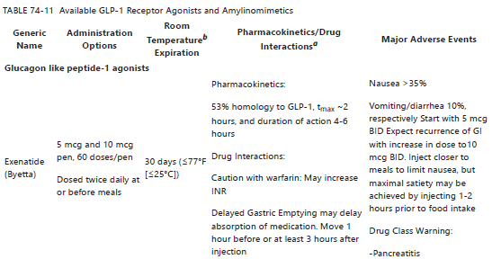
Pharmacotherapy. A pathophysiologic approach. Tenth edition

Slide 72
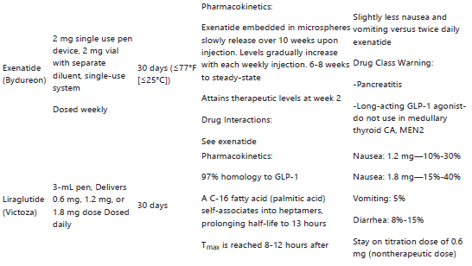
Pharmacotherapy. A pathophysiologic approach. Tenth edition

Slide 73
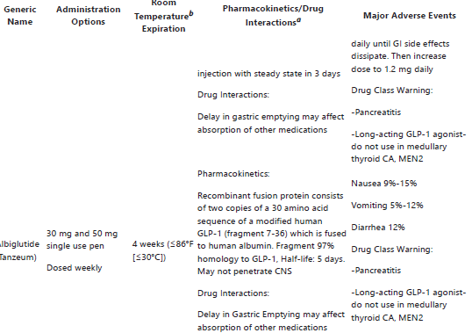
Pharmacotherapy. A pathophysiologic approach. Tenth edition

Slide 74
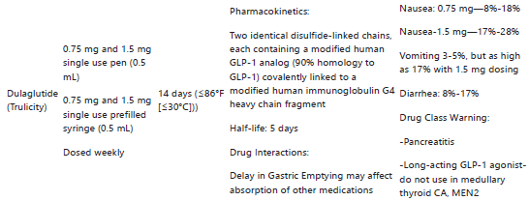
Pharmacotherapy. A pathophysiologic approach. Tenth edition

Slide 75
CNS, central nervous system; GI, gastrointestinal; t1/2, half-life of medication; tmax, time at maximum concentration.
aAll diabetes injectables available in the US are now made by human recombinant DNA technology. An insulin analog is a modified human insulin molecule that imparts particular pharmacokinetic advantages.
bRoom temperature defined as 59-86°F (15-30°C). All products are good until expiration date on product if unopened and stored correctly.
Pharmacotherapy. A pathophysiologic approach. Tenth edition

Slide 76
Sülfonilüreler
%1.5-2 HbA1c düşüşü
Güvenli, ucuz, etkinlik zamanla azalır
Mikrovasküler komplikasyonları azaltıyor
CVD riskine etkisi tartışmalı

Slide 77
DPP-4 inhibitörleri
HbA1c düşüşü %0.7-1
Saxagliptin, alogliptin HF nedeniyle hastaneye yatış riskinde artış!

Slide 78
SGLT2 inhibitörleri
HbA1c düşüşü %0.5-1
Empagliflozin CV riskte, her nedenle mortalite ve CV kaynaklı ölümde azalma
GU enfeksiyon riski
eGFR 60 ml/min/1.73m2 ise semptomatik hipotansiyon gelişebilir
Öglisemik DKA riski! (daha cok tip 1 DM de)
Dapagliflozin mesane ca!
Canagliflozin kemik kırığı riski! (1 yıldan sonra)

Slide 79
TZDs
HbA1c düşüşü %1-1.5
Makrovasküler komplikasyon riski!
HF sınıf 3 ve dörtte kontrindike, 1 ve 2 de dikkatli kullanılmalı
Kırık, ödem riski
Mesane ca?

Slide 80
Α-glukozidaz inhibitörleri
İnce barsakta maltaz, izomaltaz, sukraz ve glukoamilazı inhibe eder. Kompleks KH ve sukrozun yıkımını geciktirir
HbA1c düşüşü %0.3-1

Slide 81
Glinidler
HbA1c düşüşü %0.8-1

Slide 82
amilinomimetikler
HbA1c düşüşü %0.6 (tip 2 DM)
%0.4-0.5 (tip 1 DM)

Slide 83
Safra asidi bağlayıcılar
HbA1c düşüşü %0.4

Slide 84
Dopamin agonistleri
HbA1c düşüşü %0.3-0.6

Slide 85
DM de komplikasyon takibi
Dilate göz muayenesi (tip 1 de ilk 3-5 yılında, sonrasında her yıl)
BP takibi
Ayak muayenesi
Böbrek kontrolü, idrarda mikroalbumin (tip 2 DM de teşhiste, tip 1 DM de teşhisten 5 yıl sonra)
Tip 1 DM ve LADA da TSH kontrolü

Slide 86
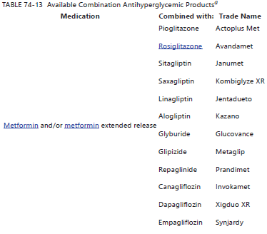
Pharmacotherapy. A pathophysiologic approach. Tenth edition

Slide 87
Pharmacotherapy. A pathophysiologic approach. Tenth edition

Slide 88
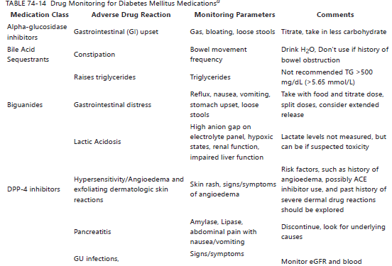
Pharmacotherapy. A pathophysiologic approach. Tenth edition

Slide 89
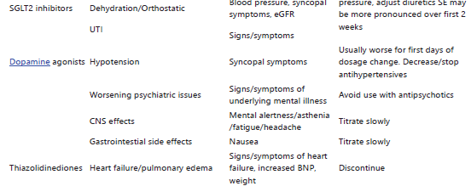
Pharmacotherapy. A pathophysiologic approach. Tenth edition

Slide 90
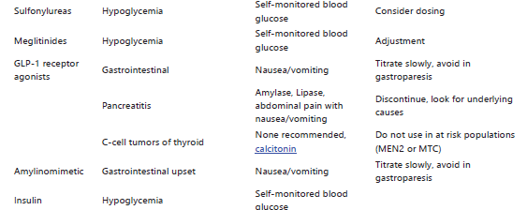
Pharmacotherapy. A pathophysiologic approach. Tenth edition

Slide 91
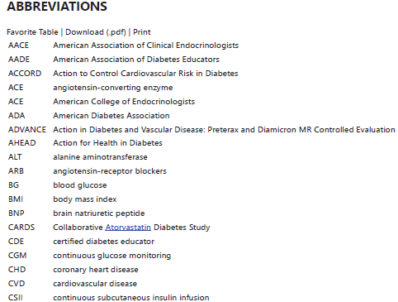
Pharmacotherapy. A pathophysiologic approach. Tenth edition

Slide 92
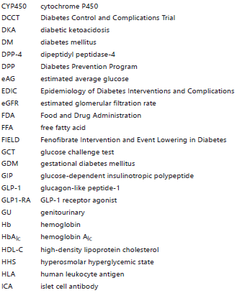
Pharmacotherapy. A pathophysiologic approach. Tenth edition

Slide 93
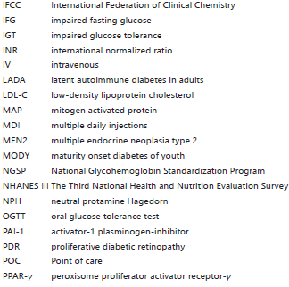
Pharmacotherapy. A pathophysiologic approach. Tenth edition

Slide 94
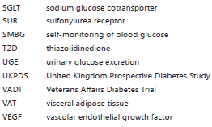
Pharmacotherapy. A pathophysiologic approach. Tenth edition

